Slide 1

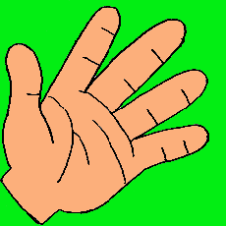
胖乎乎的小手

Slide 2

生字
pàng xǐ zhāng gāng tiē qiáng
胖 喜 张 刚 贴 墙
tì tuō xié bāng děng biàn qíng
替 拖 鞋 帮 等 变 情

Slide 3
生字组成的词语
胖乎乎 喜欢 一张画 刚刚 贴画 墙上 替换 拖鞋 帮忙 等等 变成 事情

Slide 4
全家人都喜欢兰兰画的这张画。
1 “全家”指哪些人？
2 “这张画”指哪张画？
3全家人为什么都喜欢这张画？

Slide 5

这 些 句 子怎么读？
1、爸爸说:“这胖乎乎的小手替我拿过拖鞋呀！”
2 、妈妈说：“这胖乎乎的小手给我洗过手绢啊！”
3、姥姥说：“这胖乎乎的小手帮我挠过痒痒啊！”

Slide 6
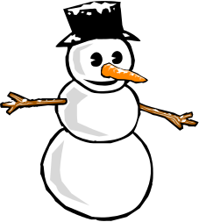


说 一 说 ：
1. 爸爸喜欢兰兰的小手，是因为
兰兰的小手替
爸爸拿过拖鞋。
2. 妈妈喜欢兰兰的小手，是因为
兰兰的小手给
妈妈洗过手绢。
3. 奶奶喜欢兰兰的小手，是因为
兰兰的小手帮
奶奶挠过痒痒。

Slide 7
兰兰明白了，大家喜欢她的画，是因为----------------------。

Slide 8


因为…所以…

Slide 9

兰兰说：“等我长大了，小手变成了大手，它会帮你们做更多的事情！”
兰兰长大以后，会帮家人做哪些事情呢？

Slide 10


我替爸爸 。
我给妈妈 。
我帮老师 。
我为大家 。

Slide 11
仿照课文句式说话：
老师喜欢我的手是因为（ ）。

Slide 12

请你完成以下作业：
以《我有一双小巧手》为题，用绘画形式制作一幅美术作品，并写上一段话.

